Slide 1

Кондитерская фабрика «Славянка»
Традиции, развитие и структура национального кондитерского холдинга
СИМВОЛ РОССИИ
С 1870-Х ГОДОВ

Slide 2
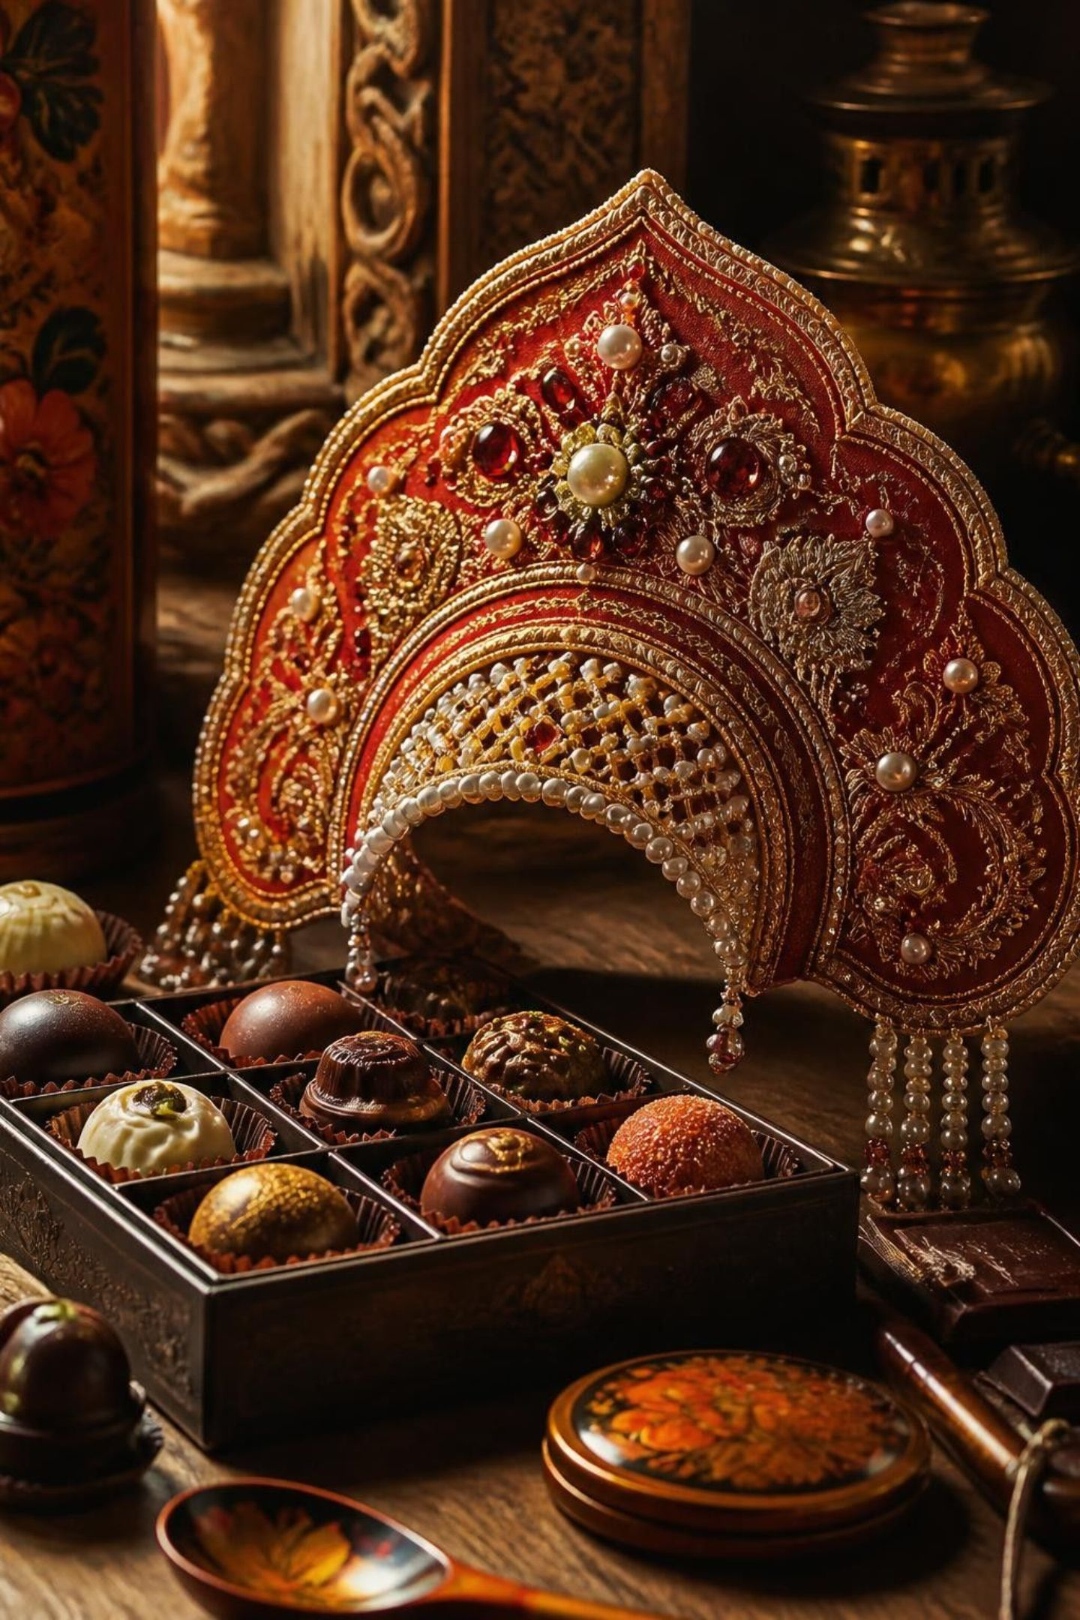
Почему «Славянка» — это больше, чем фабрика?
Культурная идентичность
Импортозамещение
«Славянка» — успешный пример замены зарубежных брендов без потери качества и традиций.
Отечественные бренды формируют гастрономический облик страны и сохраняют связь поколений.
Консолидация отрасли
Холдинг объединяет исторические кондитерские предприятия России под единым стандартом.

Slide 3
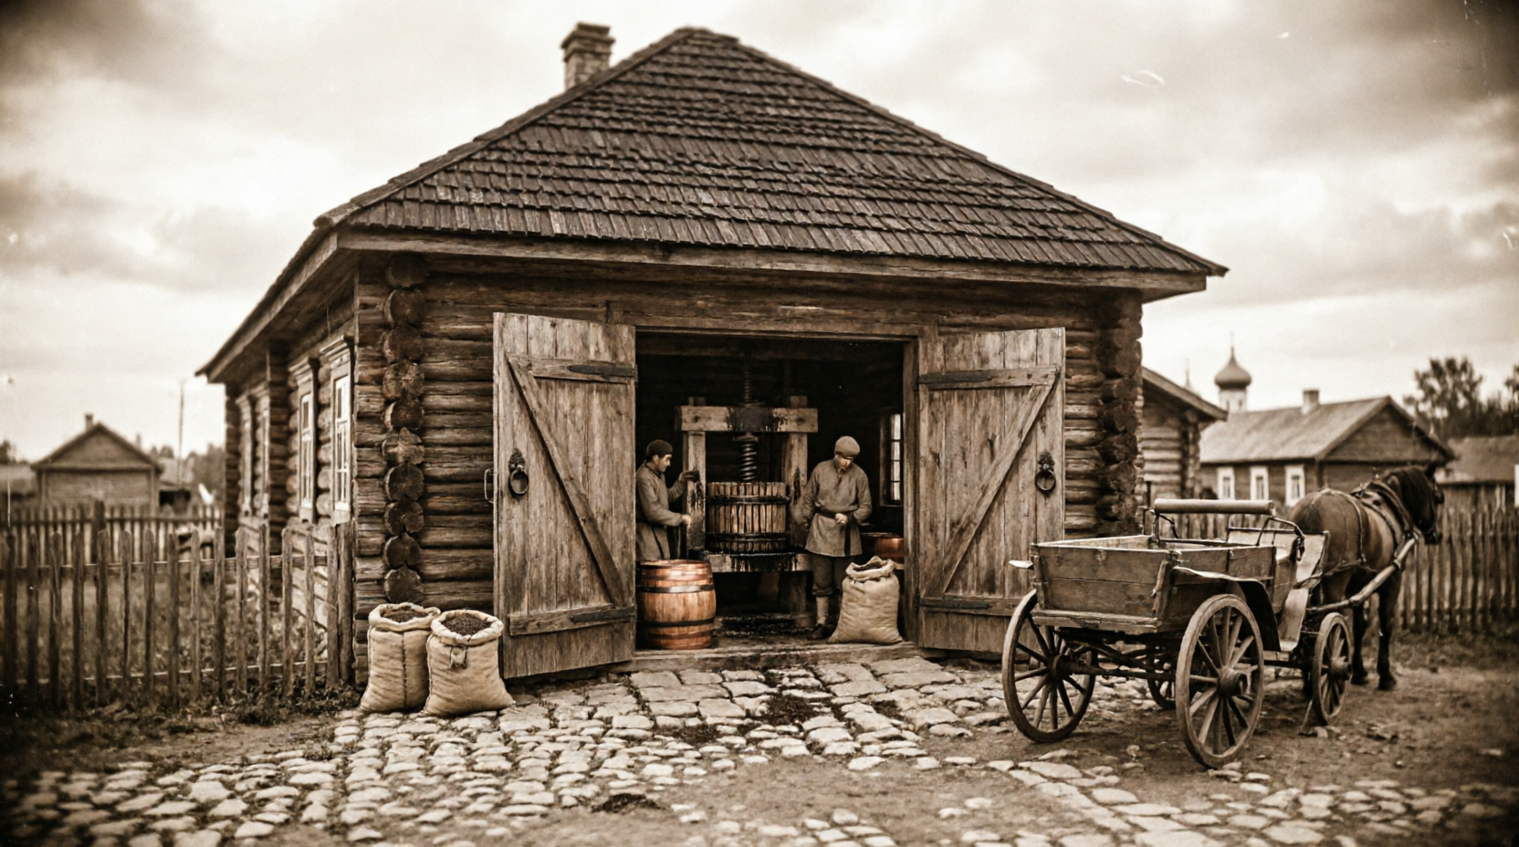
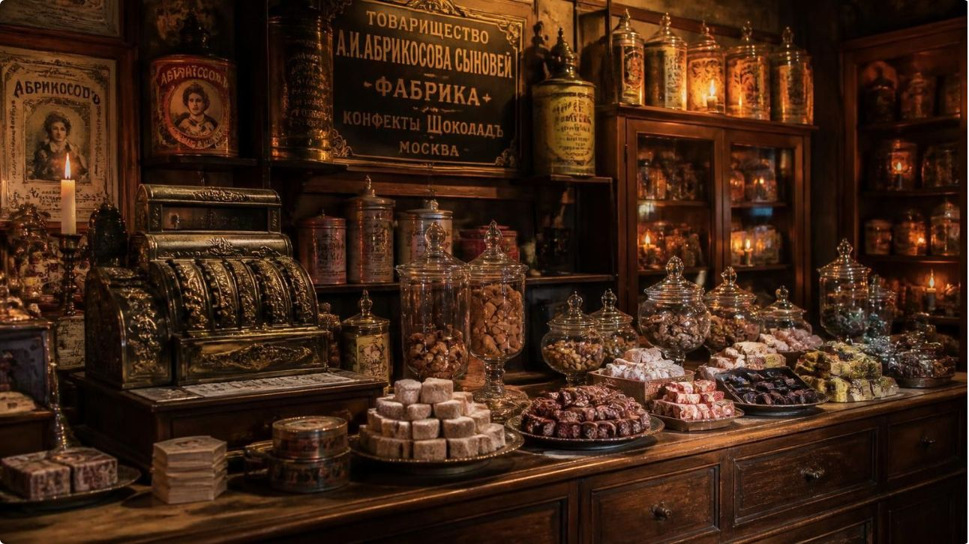
Исторический путь: от купеческого дела к индустрии
1870-е годы
Алексей Дьяков основывает маслобойное производство в Старом Осколе.
Рубеж XIX–XX вв.
Постепенный переход к выпуску пряников, мармелада и карамели. Расширение ассортимента: конфеты и ирис.
1932 год
Запуск полумеханизированной фабрики мощностью 10 000 тонн в год.

Slide 4
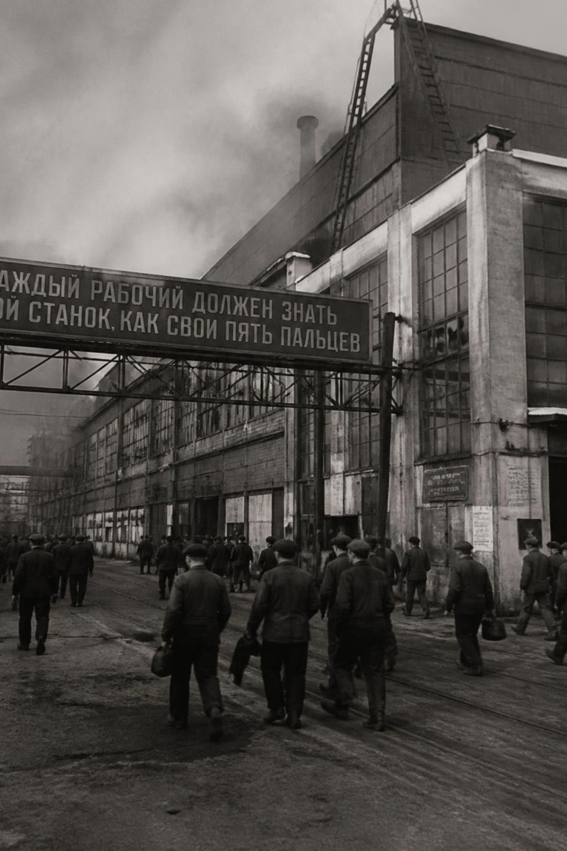


Советский период: Фабрика имени 1 Мая
1
2
1932
1943
Запуск полумеханизированной фабрики. Мощность — 10 000 тонн в год.
Героическое восстановление производства после Великой Отечественной войны.
3
1988
Ввод в эксплуатацию нового шестиэтажного производственного корпуса.

Slide 5
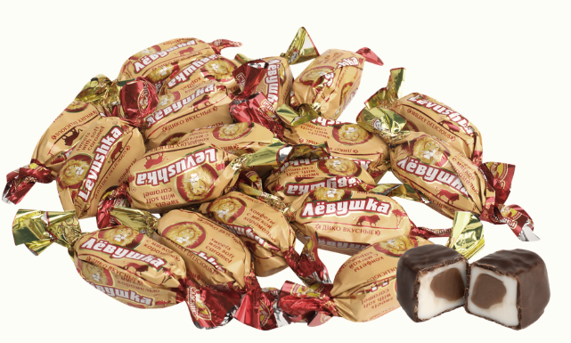
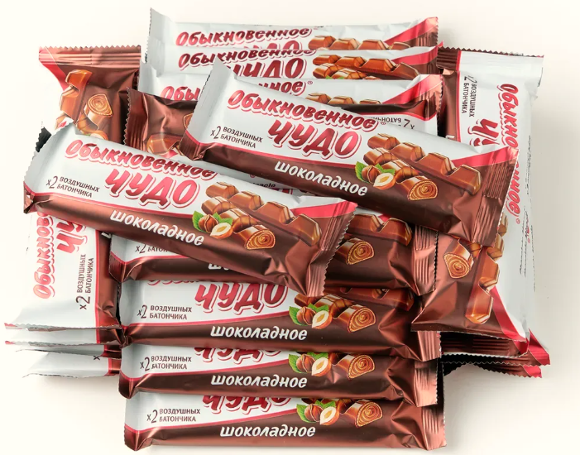
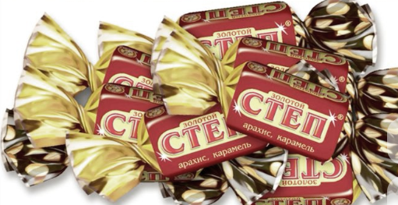
Новая эпоха «Славянки»: рождение легенд
Январь 1997
1
Предприятие обретает имя «Славянка» — начало новой главы.
2
2002
Запуск комплекса «Славянка плюс» мощностью 100 000 тонн в год.
2004–2008
3
Появление легендарных брендов: «Степ», «Лёвушка», «Обыкновенное чудо».

Slide 6
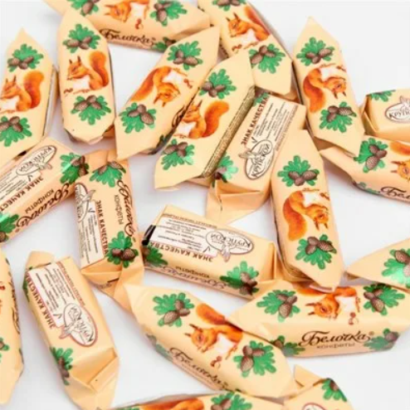



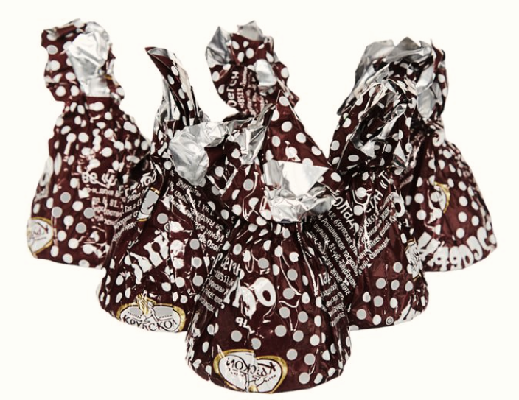
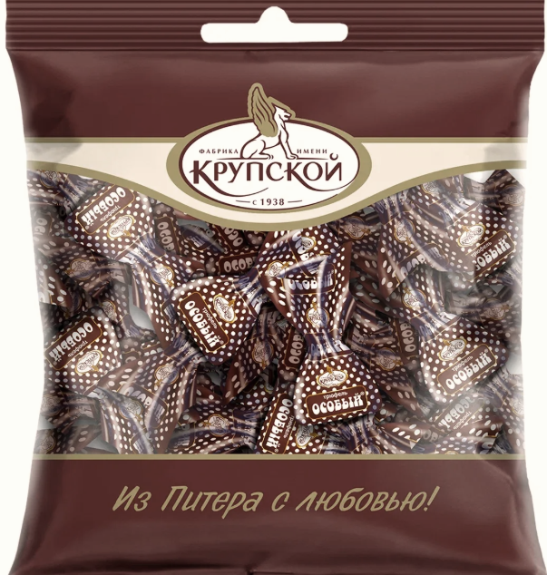
«Славянка» как символ России: культурный код
Логотип-кокошник
Аутентичные рецептуры
Гастрономическое наследие
Выбран сервисом 2ГИС как неофициальная эмблема г. Старый Оскол — узнаваемый символ региона.
«Мишка на Севере», «Белочка», «Трюфель» — рецепты, знакомые нескольким поколениям россиян.
Продукция холдинга — часть национального культурного кода и истории отечественной кондитерской промышленности.

Slide 7



Корпоративная структура: консолидация отрасли
В 2015 году холдинг «Славянка» интегрировал три знаковых предприятия, сохранив их историческое наследие и региональные бренды.
КФ им. Н. К. Крупской
Фабрика «Конфи»
Фабрика «Волжанка»
Санкт-Петербург. Старейшее предприятие холдинга — хранитель петербургских кондитерских традиций.
Екатеринбург. Ключевой актив на Урале. Бренды «Маленькое чудо», «Утёнок».
Ульяновск. Важный производственный кластер в Поволжье.

Slide 8

Масштаб производства в цифрах
7
70
350+
Фабрик
Линий
Наименований
Собственных производственных площадок по всей России
Производственных линий полного цикла
Продукции и 10 федеральных брендов
250K
150+
Тонн/год
Магазинов
Объём годового производства
Фирменная сеть и экспорт в 30 стран
Холдинг входит в ТОП-50 мирового кондитерского рейтинга и ТОП-500 предприятий России. Строгий отказ от ГМО, собственная переработка какао-бобов и производство гибкой упаковки.

Slide 9
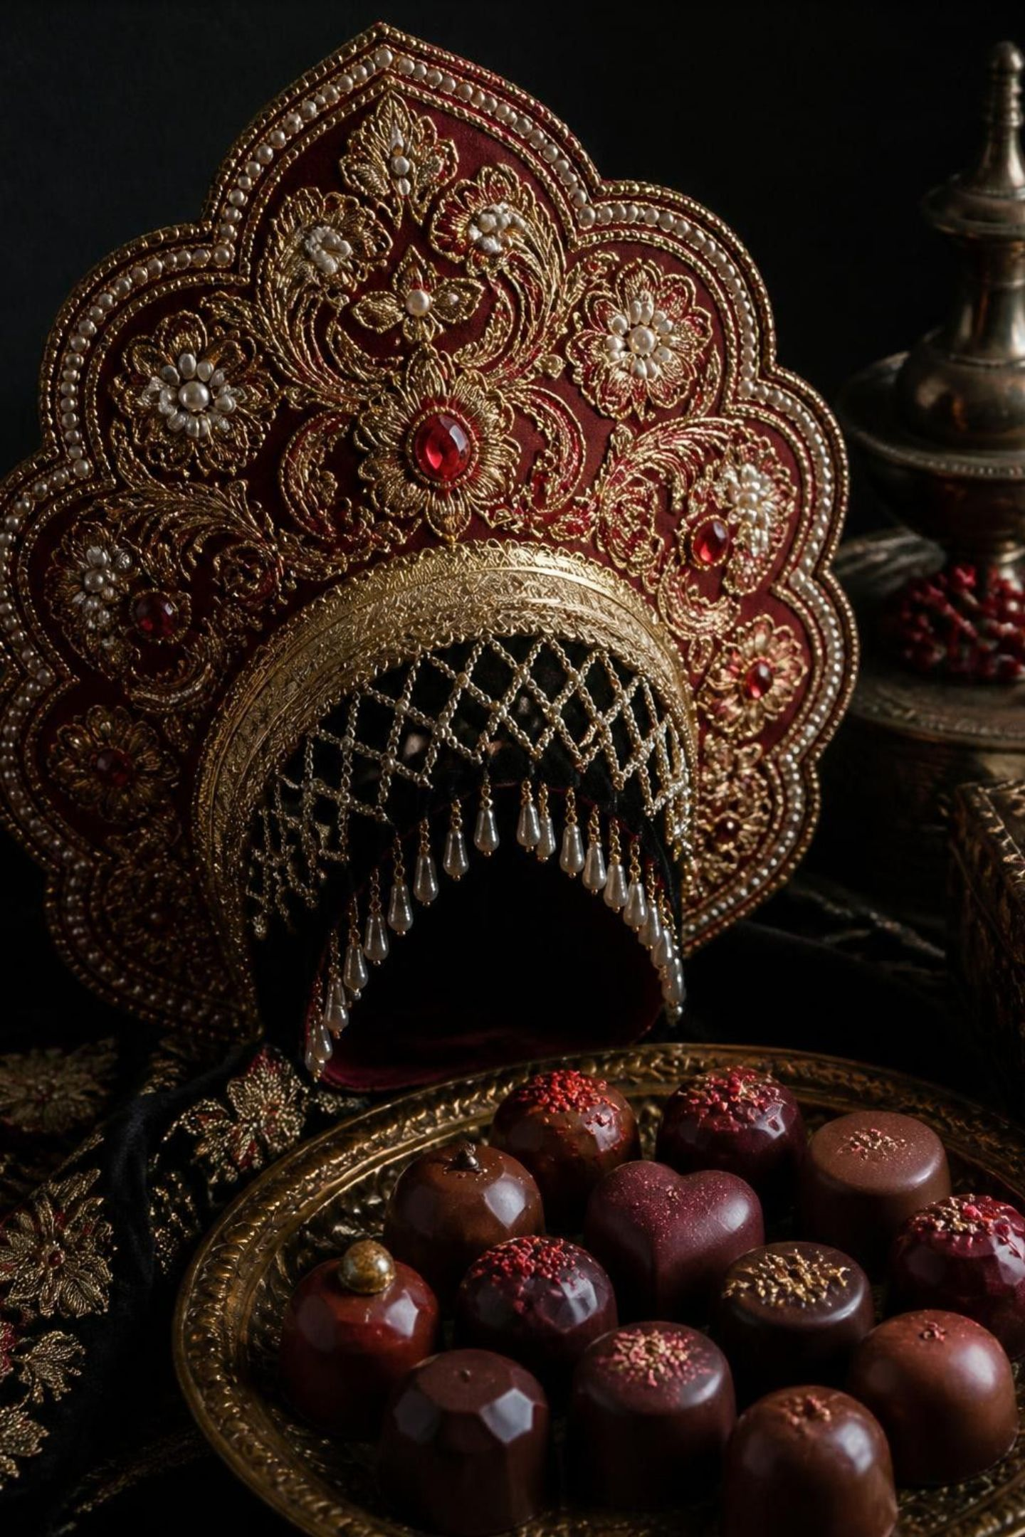
Символ преемственности и развития
Классика
Инновации
«Степ», «Лёвушка», «Мишка на Севере» — рецепты, проверенные поколениями.
Линейка «Академия» и «Настоящий шоколад» — премиальные новинки 2024–2026.
Наследие
Синтез купеческой предприимчивости, советской школы и современного менеджмента.
Объединяя фабрики имени Крупской, «Конфи» и «Волжанку», «Славянка» сохраняет кондитерское наследие разных регионов России — подтверждая статус истинного символа отечественной отрасли.

